Slide 1
Clase 166 — Phishing y entrega de payloads
parte 7 red team y operaciones ofensivas
Programa de Ciberseguridad Moderna

Slide 2
🎯 Objetivo
• Diseñar y ejecutar campañas de phishing controladas como vector de acceso inicial: pretextos creíbles, infraestructura de correo con buena reputación, y payloads que superen los filtros sin quemar la…

Slide 3
📚 Resultados de aprendizaje
• Al finalizar, el alumno podrá:
• Diseñar un pretexto de phishing y su narrativa coherente.
• Configurar infraestructura de correo (SPF/DKIM/DMARC, dominio calentado) en un lab.
• Elegir el formato de entrega adecuado según el defensor (LNK, ISO, HTML smuggling, macro).
• Operar GoPhish para ejecutar y medir una campaña controlada.
• Aplicar consideraciones éticas y de mínimo daño en el objetivo humano.

Slide 4
🗺️ Temas
• 1 — Spear phishing vs masivo
• 2 — Pretexto y OSINT
• 3 — Reputación de correo
• 4 — Formatos de entrega
• 5 — Landing pages y captura
• 6 — GoPhish
• 7 — Ética y salud del objetivo

Slide 5
🧠 Explicación en profundidad
• El phishing sigue encabezando los informes de acceso inicial año tras año no porque sea sofisticado, sino porque ataca la capa que ningún parche cubre del todo: la decisión humana. Entender por qué…
• Antes que ningún fichero, lo que se "programa" es una historia. Un pretexto creíble se apoya en tres palancas psicológicas —autoridad ("es de IT"), urgencia ("caduca hoy") y familiaridad ("el portal…
• Un correo no se juzga solo por su texto; el receptor evalúa quién lo envía. Los tres registros DNS de autenticación deciden esa confianza: SPF declara qué servidores pueden enviar en nombre del…
• Cuando Windows descarga un fichero de internet le adhiere una marca, el Mark-of-the-Web (MOTW), que activa advertencias y bloquea macros. Toda la evolución de los formatos de entrega es, en el fondo…
• El entregable de una campaña no son "víctimas", son métricas: tasa de apertura, de clic y de entrega de credenciales. Herramientas como GoPhish las capturan de forma controlada. Pero la medición…

Slide 6
📖 Definiciones y características
• Spear phishing (T1566.001): correo dirigido con adjunto/enlace a personas concretas. Característica: alta tasa de éxito por personalización.
• Pretexto: historia que motiva la acción (factura, RRHH, IT). Característica: debe ser coherente con OSINT del objetivo.
• Mark-of-the-Web (MOTW): marca que Windows pone a archivos de internet. Característica: dispara advertencias; los contenedores (ISO) la evaden.
• HTML smuggling: reconstruir el payload en el navegador vía JS/Blob para evadir proxies. Característica: el binario no viaja por la red como tal.
• SPF/DKIM/DMARC: mecanismos de autenticación de correo. Característica: bien configurados mejoran la entregabilidad del phishing legítimo del ejercicio.
• Landing page: página que captura credenciales o entrega el payload. Característica: clona un servicio conocido de forma controlada.

Slide 7
📔 Glosario
• Término — Definición concisa
• Phishing (T1566) — Envío de mensajes engañosos para inducir una acción (clic, credenciales, ejecución)
• Spear phishing — Phishing dirigido y personalizado contra personas u organizaciones concretas
• Pretexto — Historia que motiva la acción del objetivo; el verdadero "exploit" de la campaña
• OSINT — Recogida de información de fuentes públicas para dar verosimilitud al pretexto
• SPF — Registro DNS que declara qué servidores pueden enviar correo en nombre del dominio
• DKIM — Firma criptográfica del correo que prueba que no se alteró en tránsito

Slide 8
🧰 Herramientas y preparación
• GoPhish para gestionar la campaña y métricas.
• Un dominio de práctica con registros SPF/DKIM/DMARC configurados (en tu lab o dominio propio).
• El C2 de las clases anteriores para el payload de la landing.
• Herramientas de generación de contenedores/LNK en un entorno controlado.
• Buzones de "víctima" de laboratorio (cuentas de prueba que tú controlas).

Slide 9
🧪 Laboratorio guiado
• OSINT del objetivo ficticio. Reúne (de fuentes públicas del lab) nombres, roles y el estilo de correo de "ACME Corp".
• Monta GoPhish. Descarga y ejecuta el binario; crea un Sending Profile con tu servidor SMTP de lab.
• Configura reputación. Añade SPF, DKIM y DMARC al dominio de práctica y verifica con dig TXT que resuelven.
• Redacta el pretexto. Un correo de "actualización de portal de RRHH" con enlace a tu landing; cuida gramática, firma y coherencia.
• Crea la landing page. Clona (en tu lab) la pantalla de login del "portal" y captura credenciales o entrega el payload C2.
• Elige la entrega. Compara enviar un .lnk dentro de un .iso (evade MOTW) frente a HTML smuggling; documenta pros/cons de cada uno.
• Lanza y mide. Envía a los buzones de laboratorio; en GoPhish observa tasas de apertura, clic y envío de credenciales. Limpia al terminar.

Slide 10
✍️ Ejercicios
• Redacta dos pretextos distintos y evalúa cuál es más creíble y por qué.
• Configura SPF/DKIM/DMARC en un dominio de prueba y valídalos.
• Explica cómo un contenedor ISO evade el Mark-of-the-Web.
• Describe el flujo de HTML smuggling paso a paso.
• Crea una campaña en GoPhish y explica cada métrica que reporta.
• Propón 3 reglas éticas propias para campañas contra personas reales.

Slide 11
📝 Reto verificable
• Ejecuta una campaña de phishing completa en tu laboratorio con GoPhish: pretexto, correo autenticado (SPF/DKIM), landing page y método de entrega que evada MOTW, midiendo apertura y clic.
• Criterio de aceptación: GoPhish reporta al menos un clic desde un buzón de lab, el correo pasa autenticación (no cae en spam por SPF/DKIM), y documentas por qué el método de entrega elegido evade una…

Slide 12
⚠️ Errores comunes
• El correo cae en spam — SPF/DKIM/DMARC mal configurados o dominio sin calentar; corrige registros
• Windows advierte "archivo de internet" — MOTW en el adjunto; usa contenedor ISO/VHD o smuggling
• El pretexto no genera clics — Poco creíble o mal segmentado; mejora OSINT y narrativa
• El proxy bloquea la descarga — Payload visible en la red; usa HTML smuggling
• Daño real a una persona — Pretexto abusivo; revisa la ética y coordina con la white cell

Slide 13
❓ Preguntas frecuentes
• ❓ ¿El phishing sigue siendo el vector #1?
• Sí; sigue siendo de los accesos iniciales más efectivos y baratos, por eso es central en la emulación de casi cualquier actor.
• ❓ ¿Las macros de Office todavía funcionan?
• Cada vez menos: Microsoft bloquea macros de internet por defecto. Hoy dominan LNK en contenedores, HTML smuggling y abuso de instaladores.
• ❓ ¿Cómo evito dañar a las personas?
• Pretextos neutros, coordinación con la white cell, no explotar emociones sensibles y una fase de concienciación posterior en lugar de señalar culpables.

Slide 14
🔗 Referencias
• MITRE ATT&CK — Phishing (T1566). <https://attack.mitre.org/techniques/T1566/>
• GoPhish. <https://getgophish.com/> · <https://docs.getgophish.com/>
• Outflank / research sobre HTML smuggling y contenedores.
• Bryant, T. — Operator Handbook.

Slide 15
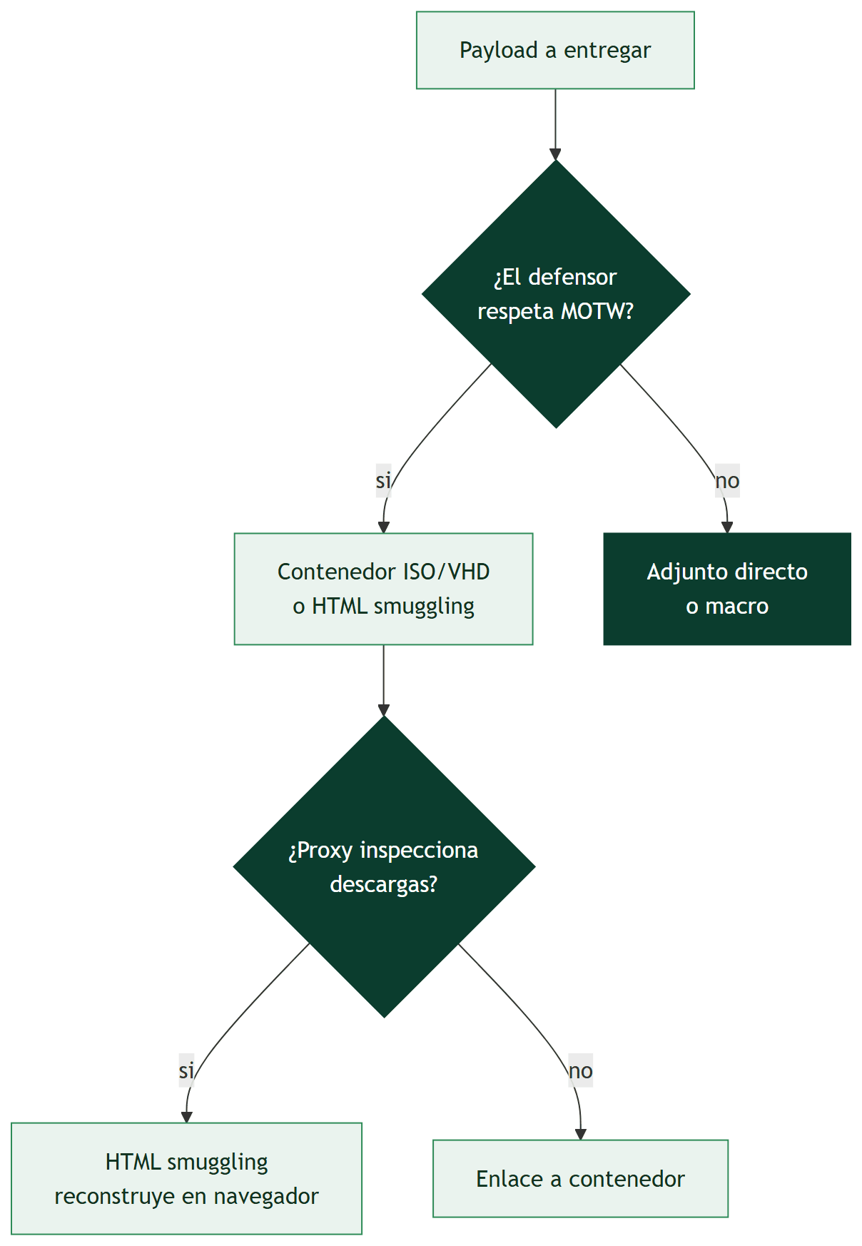
Diagrama de la clase

